Slide 1

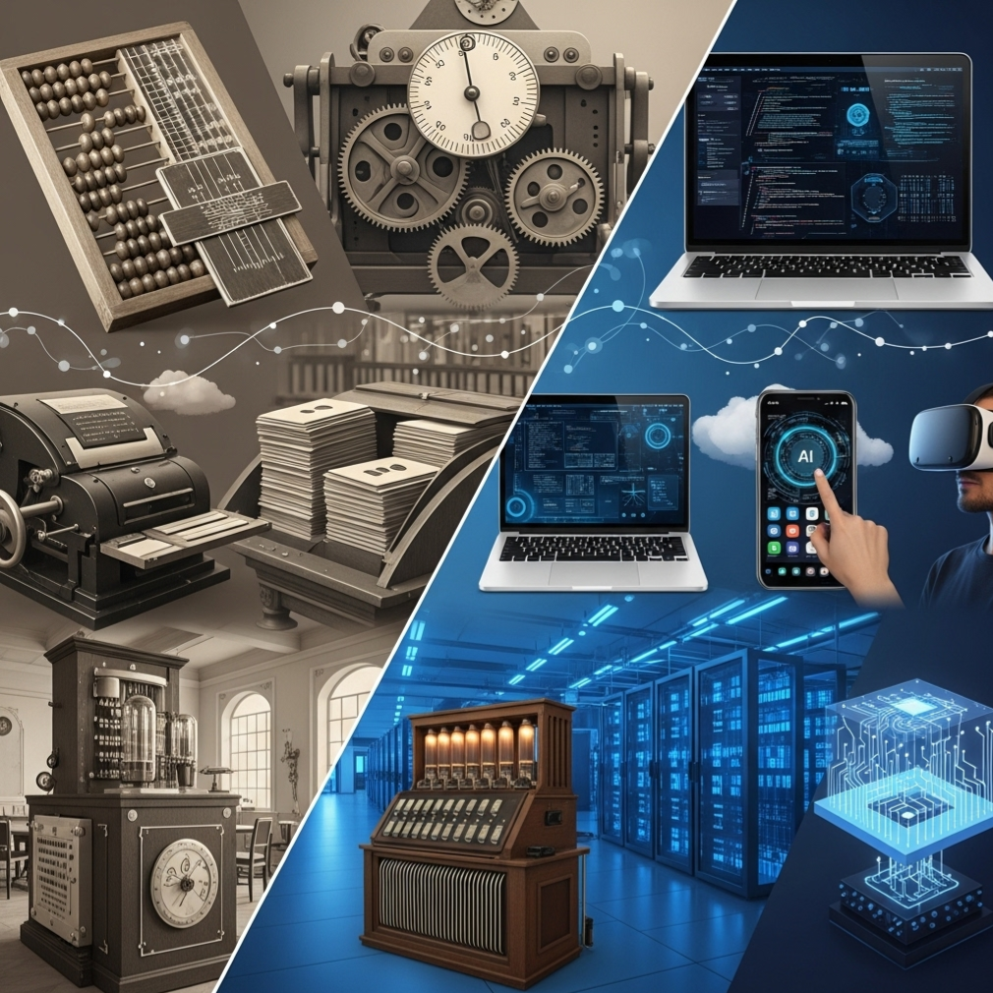
История развития вычислительной техники
Вычислительная техника стала неотъемлемой частью повседневной жизни, проникая во все сферы — от науки и промышленности до медицины, образования и быта.
Её развитие прошло путь от простейших счётных устройств до сверхмощных компьютеров и квантовых систем, кардинально изменив способы обработки информации.
Понимание истории вычислительной техники позволяет осознать закономерности технологического прогресса и предвосхитить будущие инновации.

Slide 2

Древние счётные устройства
Первые инструменты для счёта появились ещё в Древнем Вавилоне, Египте и Китае: абак — доска с камешками или костяшками — позволял выполнять арифметические операции, используя позиционную систему.
Эти устройства не имели автоматики, но стали основой для развития логики вычислений и формирования представлений о числах.
Абак использовался тысячелетиями и оказал влияние на создание более сложных механических счётных машин в Новое время.

Slide 3

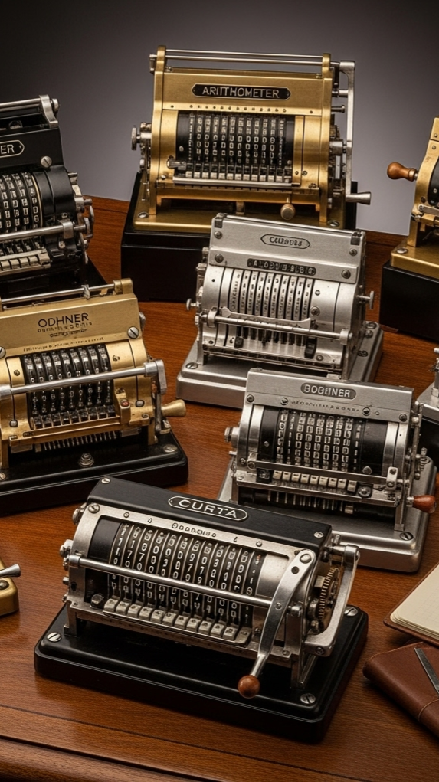
Механические калькуляторы
В XVII веке Блез Паскаль создал первую механическую суммирующую машину — «паскалину», способную складывать и вычитать многозначные числа с использованием шестерёнок.
Позже Готфрид Вильгельм Лейбниц усовершенствовал конструкцию, добавив операции умножения и деления, заложив основы арифметического процессора.
Эти устройства, хотя и были медленными и громоздкими, продемонстрировали возможность автоматизации вычислений и вдохновили последующие поколения изобретателей.

Slide 4

Аналитическая машина Чарльза Бэббиджа
В середине XIX века английский математик Чарльз Бэббидж разработал проект Аналитической машины — прообраза современного компьютера, способного выполнять программу, хранить данные и управлять вычислениями.
Машина должна была работать на перфокартах, как ткацкие станки Жаккара, и включала элементы, аналогичные процессору, памяти и устройствам ввода-вывода.
Хотя устройство не было построено при жизни Бэббиджа, его идеи стали фундаментом для развития программирования и архитектуры ЭВМ.

Slide 5

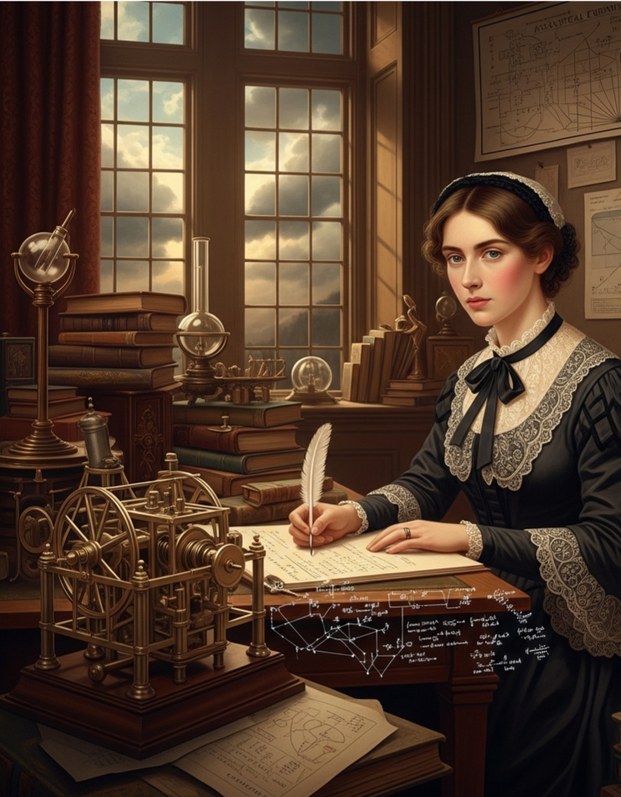
Роль Ады Лавлейс в становлении программирования
Ада Лавлейс, сотрудничая с Бэббиджем, написала первый в истории алгоритм для Аналитической машины — вычисление чисел Бернулли, что сделало её первым в мире программистом.
Она поняла, что машина может обрабатывать не только числа, но и любой символический контент, предвосхитив концепцию универсальных вычислений.
Её труды заложили теоретическую основу программирования и показали, что машины могут следовать сложным логическим инструкциям.

Slide 6

Электромеханические релейные машины XX века
На рубеже XIX–XX веков появились электромеханические вычислители, использующие реле — электрические переключатели, способные работать в двух состояниях (включено/выключено), что соответствовало двоичной системе.
Такие машины, как «Марк-1» Говарда Айкена (1944), могли выполнять сложные расчёты для военных и научных задач, хотя были медленными и громоздкими.

Slide 7

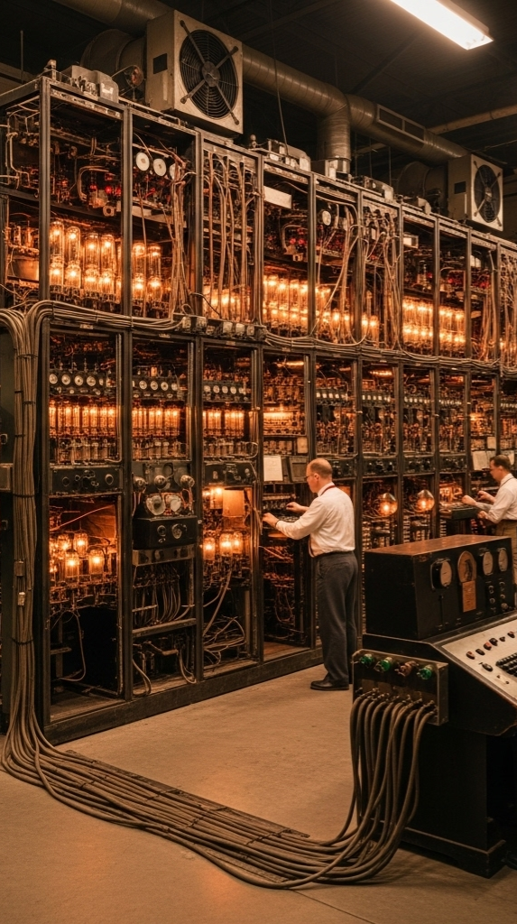
Появление электронных ламп и первые ЭВМ
Создание электронных ламп позволило строить устройства с гораздо большей скоростью переключения, что привело к появлению первых электронных вычислительных машин.
В 1940-х годах были разработаны ENIAC (США, 1946) и МЭСМ (СССР, 1951) — огромные машины, занимавшие целые залы, потреблявшие много энергии и требовавшие постоянного охлаждения.
Эти ЭВМ использовали десятичную систему и программировались с помощью переключателей и проводов, что делало процесс трудоёмким.

Slide 8

Изобретение транзистора и второй этап развития
Открытие транзистора в 1947 году в Bell Labs стало революцией: он был меньше, надёжнее, потреблял меньше энергии и генерировал меньше тепла, чем электронные лампы.
Переход на транзисторы позволил создавать более компактные, быстрые и доступные компьютеры — начался второй поколение ЭВМ.
Транзисторы стали основой интегральных схем и положили начало миниатюризации электроники, что сделало компьютеры пригодными для массового использования.

Slide 9
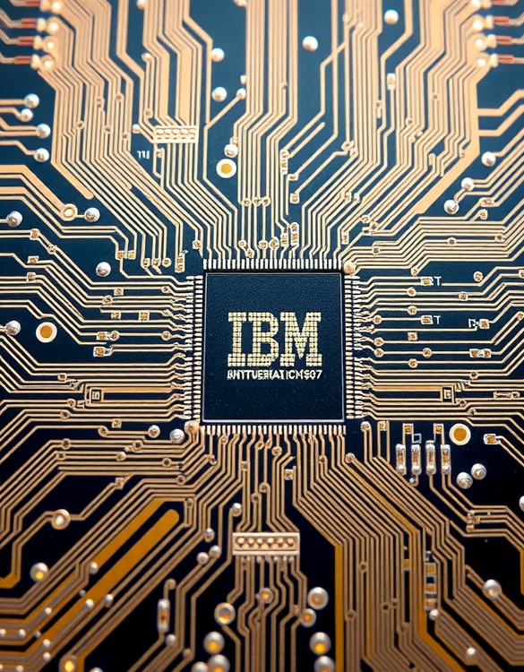
Интегральные схемы и третье поколение ЭВМ
В 1960-х годах появились интегральные схемы — микросхемы, в которых тысячи транзисторов и других элементов размещались на одном кристалле кремния.
Это позволило резко увеличить производительность, снизить стоимость и размеры компьютеров.
Компьютеры третьего поколения, такие как IBM System/360, стали универсальными, программируемыми и использовались в банках, на предприятиях и в научных центрах.
Параллельно развивались операционные системы и языки программирования высокого уровня.

Slide 10
Микропроцессор и персональные компьютеры
Создание первого микропроцессора Intel 4004 в 1971 году положило начало четвёртому поколению вычислительной техники.
Микропроцессор объединил все основные функции ЦП на одном чипе, что сделало возможным производство недорогих и компактных персональных компьютеров.
В 1970–1980-х годах появились Apple II, IBM PC и другие системы, которые вошли в дома, школы и офисы, начав цифровую революцию и массовую компьютеризацию общества.

Slide 11
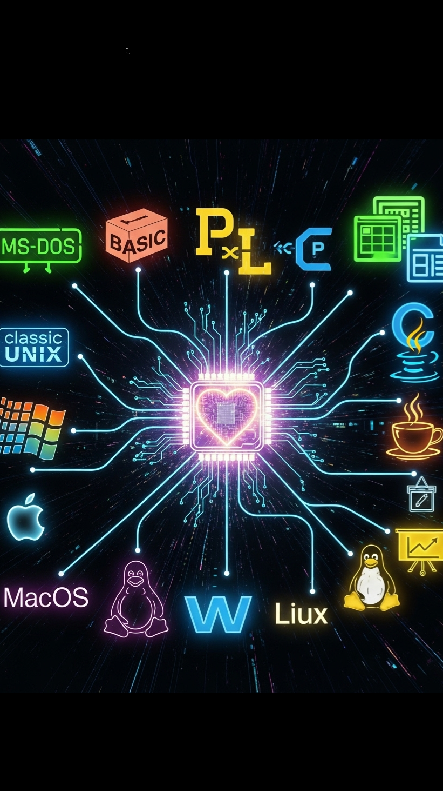
Развитие программного обеспечения и операционных систем
С усложнением аппаратуры развивалось и программное обеспечение: появились операционные системы (MS-DOS, UNIX, позже Windows, macOS, Linux), языки программирования (BASIC, Pascal, C, Java), офисные приложения и графические интерфейсы.
Программное обеспечение стало независимой отраслью, определяющей функциональность компьютеров.
Графический интерфейс пользователя (GUI) и мышь сделали компьютеры доступными для неподготовленных пользователей.

Slide 12

Интернет и сетевые технологии
Создание ARPANET в 1969 году и последующее развитие интернета превратили компьютеры из автономных устройств в узлы глобальной сети.
Появление протоколов TCP/IP, World Wide Web, электронной почты и поисковых систем изменило способы коммуникации, получения знаний и ведения бизнеса.
Сеть позволила обмениваться данными, запускать удалённые вычисления и создавать распределённые системы, заложив основу цифрового общества.

Slide 13
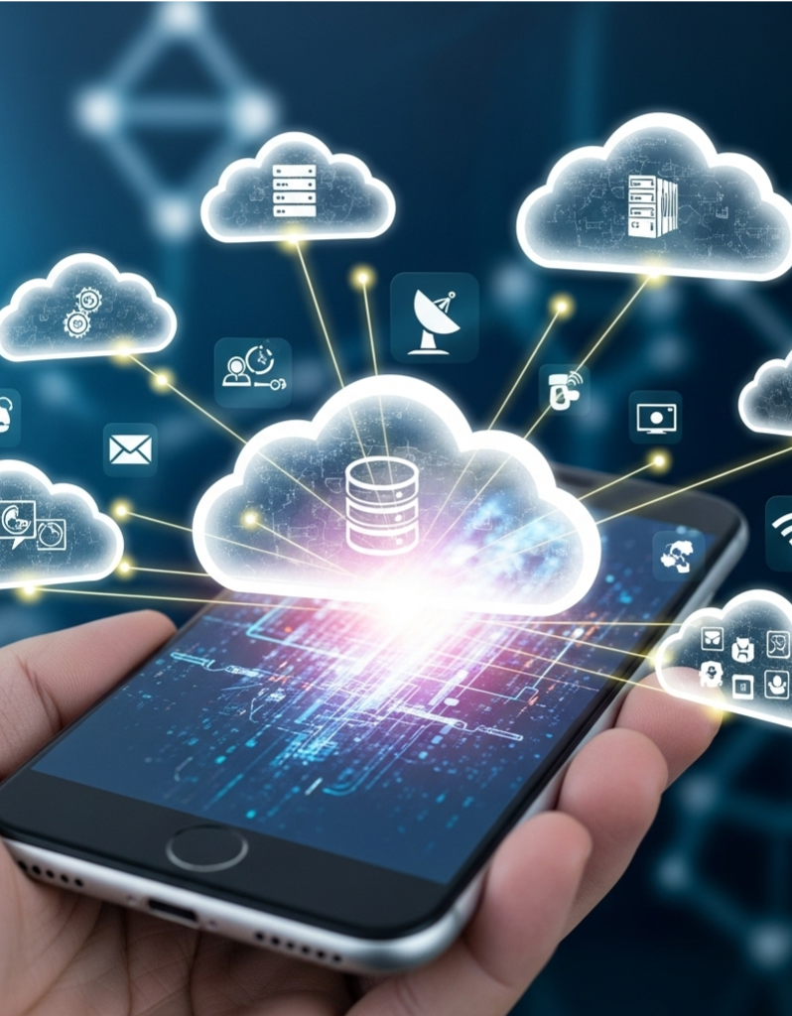
Современные тенденции: мобильные устройства и облачные технологии
С 2000-х годов доминирующими формами вычислительной техники стали смартфоны, планшеты и умные устройства, сочетающие высокую производительность и автономность.
Облачные технологии позволили хранить данные и запускать приложения на удалённых серверах, снижая потребность в мощном локальном оборудовании.
Современные пользователи получили доступ к вычислительным ресурсам в любое время и в любом месте, что изменило образ жизни и работу.

Slide 14
Искусственный интеллект и суперкомпьютеры
Современные суперкомпьютеры, такие как Frontier или Fugaku, достигают производительности в экзафлопсы и используются для моделирования климата, расчётов в физике, геномике и разработки ИИ.
Искусственный интеллект, включая нейронные сети и машинное обучение, стал неотъемлемой частью вычислительной техники, применяясь в распознавании образов, переводе, автономных системах и робототехнике.
Вычислительная техника всё больше становится «умной» и автономной.

Slide 15
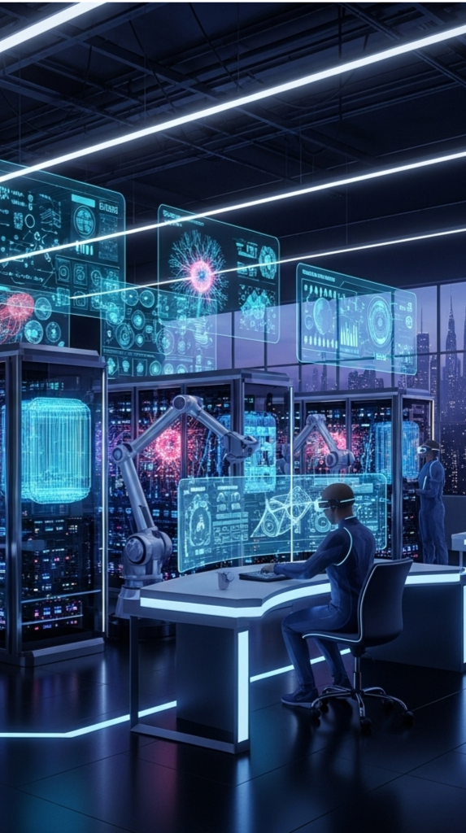
Заключение
История вычислительной техники — это непрерывный процесс миниатюризации, увеличения скорости и расширения возможностей, от механических счётчиков до квантовых компьютеров.
Будущее обещает развитие квантовых вычислений, биокомпьютеров, нейроинтерфейсов и полностью автономных интеллектуальных систем.
Понимание этого пути позволяет не только оценить масштабы прогресса, но и осознанно участвовать в формировании цифрового будущего человечества.

